Slide 1
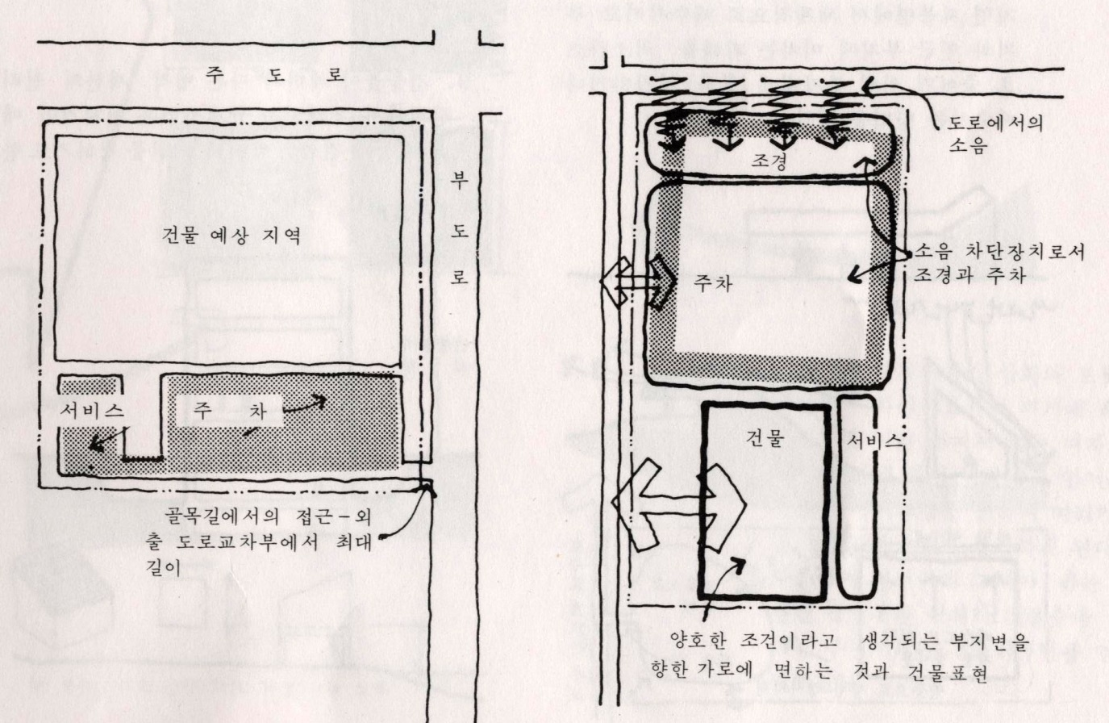
■ 대지이용계획의 예 1

Slide 2
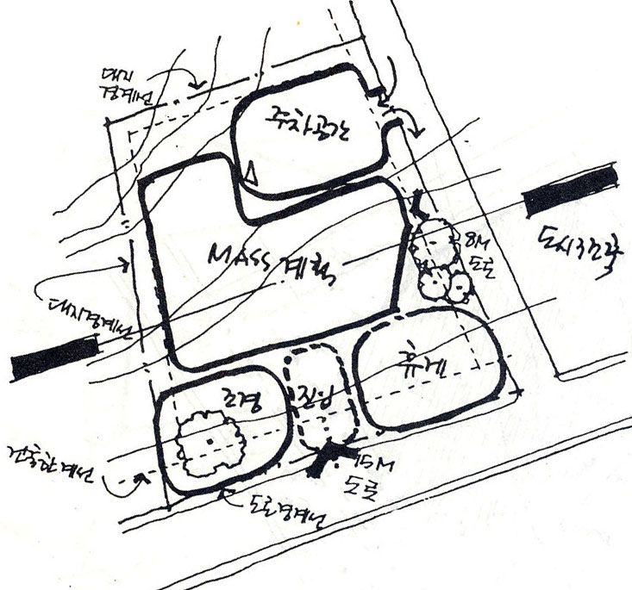
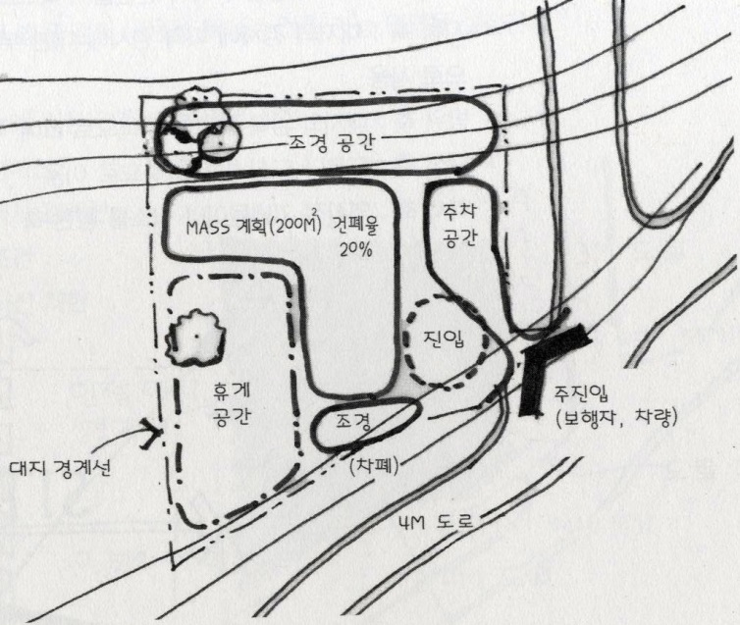
■ 대지이용계획의 예 2

Slide 3
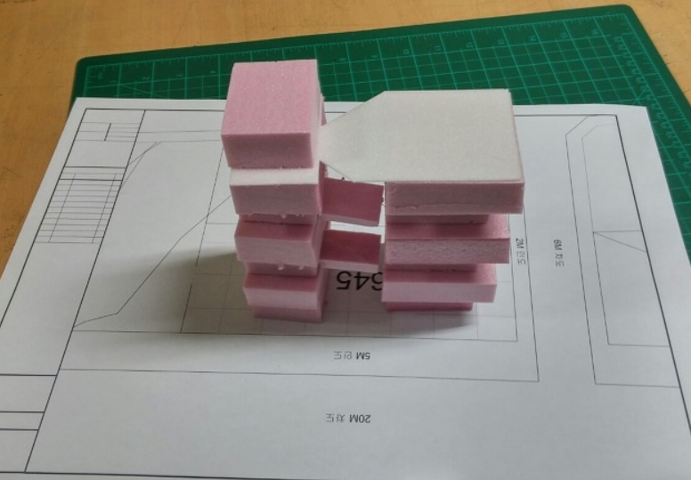
■ 매스 스터디의 예 1

Slide 4
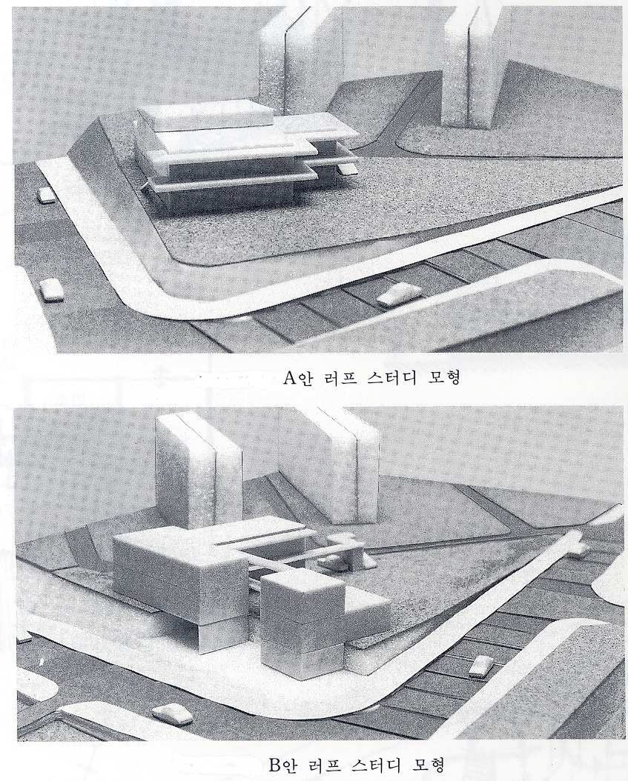
■ 매스 스터디의 예 2

